Slide 1


TOÁN 3

Slide 2
BÀI 8
LUYỆN TẬP CHUNG
Tiết 1

Slide 3


Slide 4
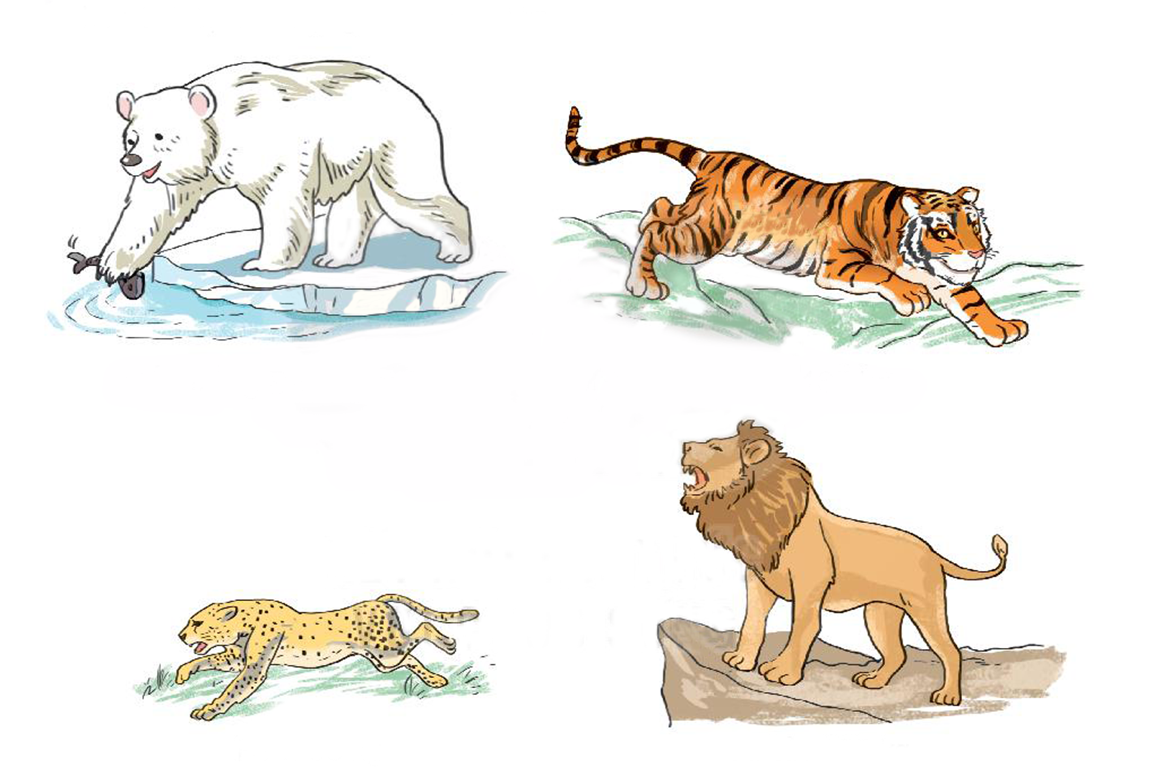
1
a) Cân nặng của mỗi con vật được cho dưới đây. Viết tên các con vật theo thứ tự cân nặng từ bé đến lớn.
Gấu trắng Bắc Cực: 250 kg
Hổ: 167 kg
Báo: 86 kg
Sư tử: 155 kg

Slide 5
1
a) Cân nặng của mỗi con vật được cho dưới đây. Viết tên các con vật theo thứ tự cân nặng từ bé đến lớn.
Gấu trắng Bắc Cực: 250 kg
Hổ: 167 kg
Báo: 86 kg
Sư tử: 155 kg
- Viết tên các con vật theo thứ tự cân nặng từ bé đến lớn là:
Báo,
sư tử,
hổ,
gấu trắng Bắc Cực.

Slide 6
1
b) Viết các số 356, 432, 728, 669 thành tổng các trăm, chục và đơn vị (theo mẫu).
Mẫu: 289 = 200 + 80 + 9.
300 + 50 + 6
400 + 30 + 2
356 =
432 =
700 + 20 + 8
600 + 60 + 9
728 =
669 =

Slide 7
2
Đặt tính rồi tính
a)
64 + 73
326 + 58
132 + 597
6
4
3
2
6
1
3
2
+
+
+
7
3
5
8
5
9
7
1
3
7
4
8
3
7
2
9

Slide 8
2
Đặt tính rồi tính
b)
157 – 85
965 – 549
828 – 786
1
5
7
9
6
5
8
2
8
–
–
–
8
5
5
4
9
7
8
6
7
2
4
1
6
4
2

Slide 9
3
Trường Tiểu học Quang Trung có 563 học sinh, Trường Tiểu học Lê Lợi có nhiều hơn Trường Tiểu học Quang Trung 29 học sinh. Hỏi Trường Tiểu học Lê Lợi có bao nhiêu học sinh?
Tóm tắt
563 học sinh
TH Quang Trung:
29 hs
TH Lê Lợi:
... học sinh?

Slide 10
3
Tóm tắt
563 học sinh
TH Quang Trung:
29 hs
TH Lê Lợi:
... học sinh?
Bài giải
Số học sinh Trường Tiểu học Lê Lợi có là:
563
+
29
?
=
592
(học sinh)
592
Đáp số: ? học sinh

Slide 11
4
Số
?
a)
Số hạng | 35 | 46 | ?
Số hạng | 27 | ? | 18
Tổng | ? | 75 | 52
34
29
62
b)
Số bị trừ | 93 | 81 | ?
Số trừ | 64 | ? | 23
Hiệu | ? | 47 | 49
72
29
29

Slide 12
5
Số
?
256
?
?
?
132
124
?
?
?
68
64
60
35
33
31
29
?
?
?
18
17
16
?
?
15
14
9
9
8
8
7
7

